Slide 1
Remote-Hardwareplatz
Eine zentralisierte Test- und Entwicklungslösung
Schleißheimer Soft- und Hardware Entwicklung GmbH

Slide 2
Lokaler Hardwareaufbau
Die Hardware wird direkt am Arbeitsplatz des Software-Entwicklers aufgebaut.
Lokale Lösung (dezentral)
Nicht gut verlagerbar
Es wird zusätzlicher Platz an jedem Entwickler-PC benötigt.
Kein Überblick über verfügbare Hardware
Benötigt mehr Hardware-Aufbauten als notwendig
Entwickler-PCs müssen leistungsstark sein
Hohe Kosten

Slide 3
Zentralisierter Hardwareaufbau
Die Hardware wird zentral Aufgebaut
Server-basierte User-Arbeitsbereiche (VMs)
Rechenleistung wird nur zentral benötigt
Jeder Software-Entwickler kann die Hardware ohne Umbau nutzen.
Zeitersparnis
Der Zugriff erfolgt per Firmennetzwerk/Internet
Verfügbarkeit und Status wird zentral verwaltet
Ziel
Trennung von Workstation und Testhardware
Schrittweise Entwicklung in drei Stufen

Slide 4
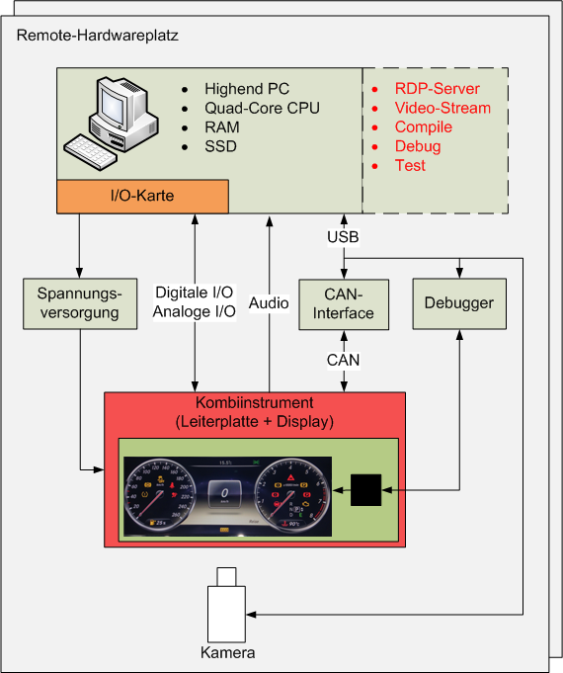
Remote-Hardwareplatz (Stufe 1)
Über Netzwerk verfügbar
Remote Desktop (RDP)
Personalisierte Arbeits- bereiche
Kamera und Audio-Interface
Fester Hardwareaufbau
Leistungsstarke PC-Hardware
Hohe Kosten
Displayerfassung nicht pixelgenau

Slide 5
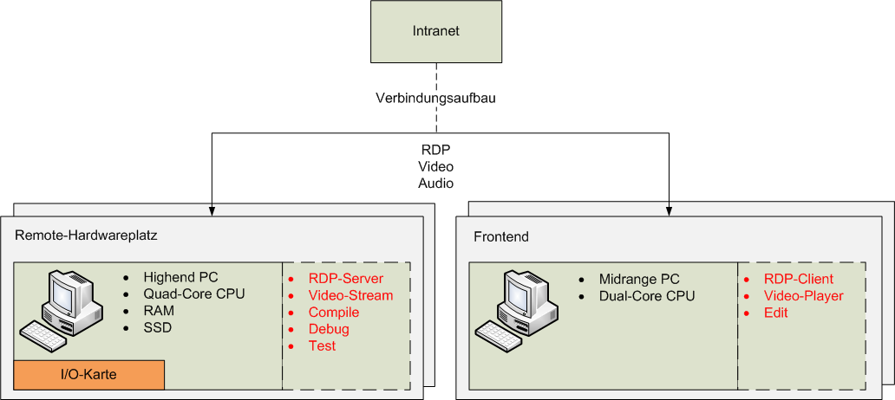
Infrastruktur (Stufe 1)
RDP-, Video- und Audiodaten über Netzwerk
Software-Entwicklung auf lokalem PC (Frontend)
Kompilieren/Testen/Debuggen auf Remote-PC

Slide 6
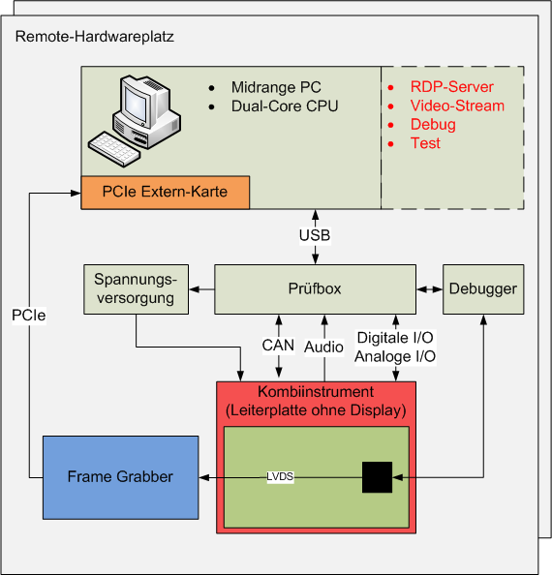
Remote-Hardwareplatz (Stufe 2)
Framegrabber zur pixelgenauen Displayerfassung
High-Speed Schnittstelle (PCIe)
Automatisiere Auswertung der Displaybilder möglich
Prüfbox vereinheitlicht PC-Interface
Kein Highend PC mehr erforderlich

Slide 7
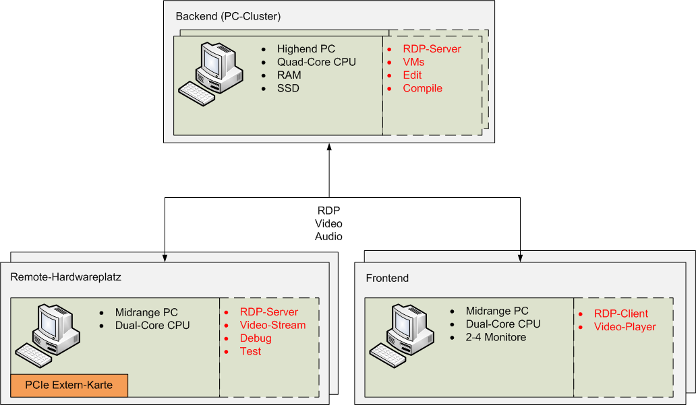
Infrastruktur (Stufe 2)
Software-Entwicklung und Kompilierung auf personalisierten VMs (Backend)
Testen/Debuggen auf Remote-PC

Slide 8
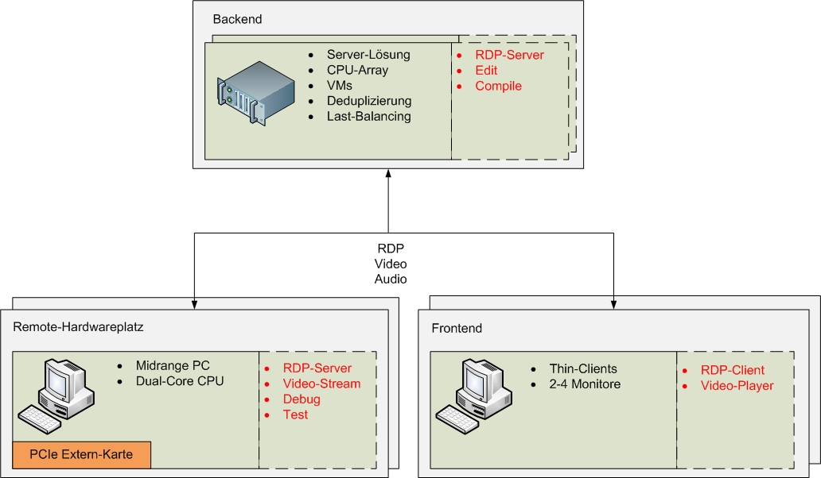
Infrastruktur (Stufe 3)
Backend-Server ersetzt PC-Cluster
Deduplizierung und Last-Verteilung möglich
Thin-Clints ersetzen Front-End PCs

Slide 9
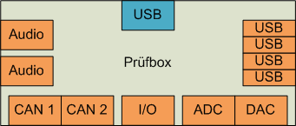
Prüfbox
Alle benötigten Schnittstellen werden zentral gebündelt
Einheitliches PC-Interface (USB)
Galvanische Trennung
2 CAN
7 USB
Debugger
Netzteil
Audio
Steuerung und Überwachung der Spannungs-versorgung

Slide 10
Zusammenfassung
Hohe Verfügbarkeit
Globaler Zugriff auf Hardware möglich
Kostenreduktion
Platzersparnis
Umbauzeit entfällt
Rechenleistung zentralisiert (Balancing)
Verfügbarkeit und Status wird zentral verwaltet
Effizienterer Einsatz der Hardware möglich

